Slide 1
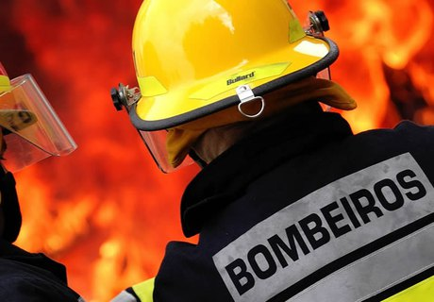
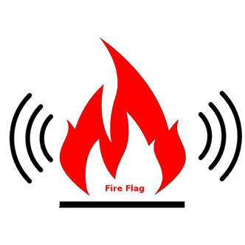
Projeto FireFlag
Localizador e notificador de foco de incêndio

Slide 2

Mapa de Incêndios

Slide 3
481 mil
Ao menos 162
90%
Hectares de florestas foram destruídos em 2017
Pessoas morreram devido a incêndios de grandes proporções em 2017
Dos incendios são causados por ação humana

Slide 4

Site de comunicação massiva
Para notificar focos de incêncio perante as autoridades e nas redes sociais;
Ter visibilidade da localição;
Não haver necessidade de ter um aplicativo, com um link facilidado que será aberto pelo ícone;
Fazer com que os habitantes da área alastrada pelo fogo tenham conhecimento do que está acontecendo;
Instrutivo para que as pessoas sejam mais conscientes.

Slide 5
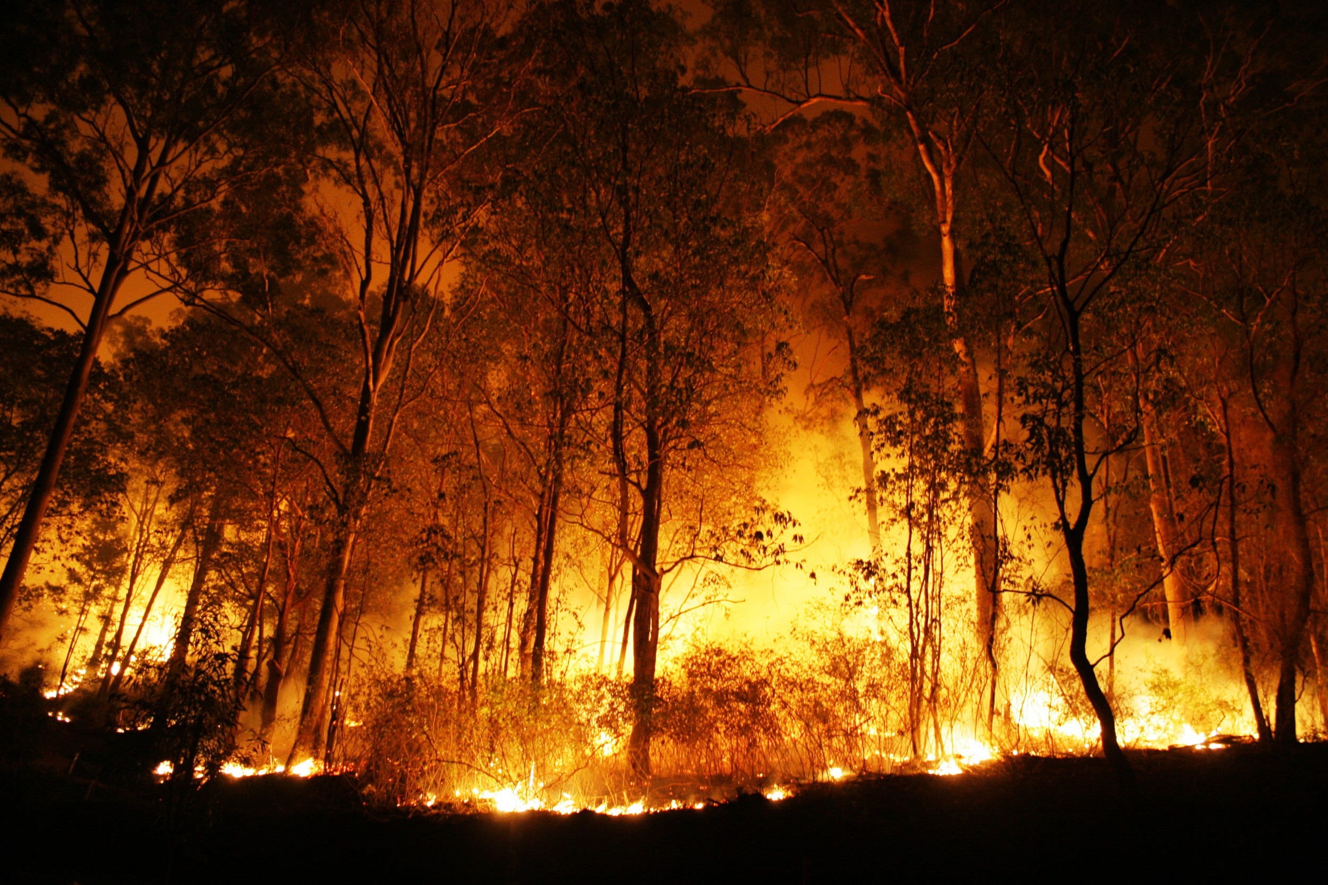

E nas áreas que não tem acesso a internet?

Slide 6
Obrigado!
Qualquer Dúvida
Contatar:
Evandro Lobo
Felipe Santiago
Gustavo Campos
Jan de Souza
Viviane Lopes

